Slide 1

স্বাগতম

Slide 2


পরিচিতি
শিক্ষকপরিচিতি
পাঠ পরিচিতি
মোহাম্মদ ফারুক
সহকারি শিক্ষক
গোবিন্দপুর উচ্চ বিদ্যালয়
হাজীর বাজার,ফেনী সদর,ফেনী।
Email: mohammadfaruk2363@gimail.com
সময় : ৪০ মিনিট তারিখ: 26/07/২০20

Slide 3
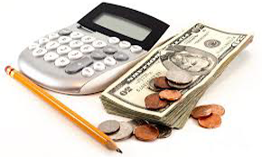
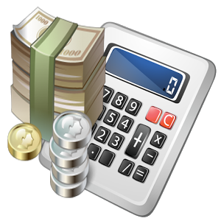

Slide 4
নগদান বই

Slide 5
শিখনফল
এই পাঠ শেষে শিক্ষার্থীরা ---------------------
১। নগদান বই কী তা বলতে পারবে ।
২। নগদান বইএর বৈশিষ্ট্য উল্লেখ করতে পারবে ।
৩। নগদান বই এর ধারনা ও গুরুত্ব ব্যাখ্যা করতে পারবে ।
৪। নগদান শ্রেণী বিভাগ গুলো বলতে পারবে ।
৫। নগদ ও অ- নগদ লেনদেন গুলো সনাক্ত করতে পারবে ।

Slide 6
নারায়ন এন্ড কোং
একঘরানগদান বই
৩১ শে জানুয়ারী ২০১৫ ইং
তারিখ | প্রাপ্তি | ভাঃ নং | খঃ পৃঃ | পরিমাণ টাকা | তারিখ | প্রদান | ভাঃনং | খঃ পৃঃ | পরিমাণ টাকা
তারিখ | প্রাপ্তি | রঃ নং | খঃ পৃঃ | পরিমাণ টাকা | তারিখ | প্রদান | রঃ নং | খঃ পৃঃ | পরিমাণ টাকা

Slide 7
বৈশিষ্ট্য
নির্দষ্ট ছক অনুসরণ
পাকা বইয়ের ন্যায় কাজ করে
নগদ তহবিলের উপর পূর্ণ নিয়ণত্রন
নগদ উদবৃত্তের পরিমান জানা

Slide 8
বইয়ের
গুরুত্ব
সিদ্বান্ত গ্রহনে সহায়তা করে
ভুল ও গরমিল সমূহ চিহ্ণিত করে ভুল সংশোধন
নগদ ও ব্যাংক সংক্রান্ত লেনদেনের উদ্বৃত্তের পরিমান জানা
ব্যবসায়ের গতিশীলতা রক্ষা
পর্যাপ্ত হাতে নগদ না থাকলে উপায় চিহ্নিত করা
নগদ প্রাপ্তি ও প্রদানের পরিমান জানা

Slide 9
নগদান বইএর শ্রেণী বিভাগ
একঘরা নগদান বই
দু’ঘরা
নগদান বই
তিনঘরা
নগদান বই
খুচরা
নগদান বই

Slide 10
দলগত কাজ
সময়ঃ ১০মিনিট
জনাব ফেরদৌসির ব্যবসায়ের ২০১৯ সালের মার্চ মাসের লেনদেন সমূহ ছিল ----
মার্চ – ১ নগদ জের ৭৫০০ টাকা ।
মার্চ - ৪ সুমনের নিকট নগদ ক্রয় ৪০০০ টাকা ।
মার্চ – ৮ পণ্য বিক্রয় ৫০০০ টাকা ।
মার্চ – ১০ চেয়ার ক্রয় ৩০০০ টাকা ।
মার্চ - ১৮ আরিফকে পরিশোধ ২৫০০ টাকা ।
মার্চ - ২০ আসবাবপত্রের উপর অবচয় ৩০০ টাকা ।
মার্চ - ২৫ কমিশন প্রাপ্তি ২০০০ টাকা ।
মার্চ - ২৮ বেতন পরিশোধ ১৫০০ টাকা ।
জনাব ফেরদৌসির একঘরা নগদান বই প্রস্তুত কর ।

Slide 11
জনাব ফেরদৌসির
একঘরানগদান বই
৩১ শে মার্চ ২০১৯ ইং
তারিখ | প্রাপ্তি | ভাঃ নং | খঃ পৃঃ | পরিমাণ টাকা | তারিখ | প্রদান | ভাঃ নং | খঃ পৃঃ | পরিমাণ টাকা
২০১৯ মার্চ-০১ মার্চ-০৮ মার্চ-২৫ এপ্রিল-০১ | ব্যালেন্স বি/ডি বিক্রয় হিঃ কমিশন হিঃ ব্যালেন্স বি/ডি |  |  | ৭,৫০০ ৫,০০০ ২,০০০ ১৪,৫০০ ৩,৫০০ | ২০১৯ মার্চ-০৪ মার্চ-১০ মার্চ-১৮ মার্চ-২৮ মার্চ-৩১ | ক্রয় হিঃ আসবাব পত্র হিঃ আরিফ হিঃ বেতন হিঃ ব্যালেন্স সি/ডি |  |  | ৪,০০০ ৩,০০০ ২,৫০০ ১,৫০০ ৩,৫০০ ১৪,৫০০

Slide 12
মুল্যায়ন
১। নগদান বই কী ?
২। নগদান বইএর ২টি বৈশিষ্ট্য বল ।
৩। নগদান বই এর ৩টি গুরুত্ব বল ।
৪। নগদান বইয়ের শ্রেণী বিভাগ গুলো বল ।
৫। ৪টি নগদ ও অ- নগদ লেনদেন বল ।
৬। একঘরা নগদান বই এর ঘরের ছক কয়টি ?

Slide 13
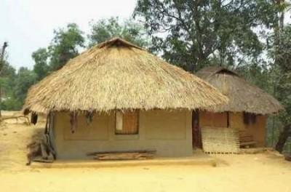
বাড়ির কাজ
তোমার পাঠ্য বইয়ের ১০৭ পৃষ্ঠার ১নং অংকটি করবে ।

Slide 14

ধন্যবাদ

